Slide 1
TIẾNG VIỆT 1
Tập 2
Tuần 27
Làm quen với việc đọc sách báo

Slide 2


Thân hình chữ nhật
Chữ nghĩa đầy mình
Ai mà muốn giỏi
Sẽ phải nhìn tôi!
(Là gì)

Slide 3
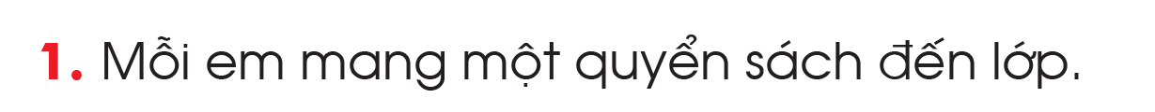

Truyện
Thơ
Sách khoa học
Truyện tranh

Slide 4


Giới thiệu
- Tên sách.
- Ai tặng em (hoặc ai cho em mượn) cuốn sách ấy?

Slide 5
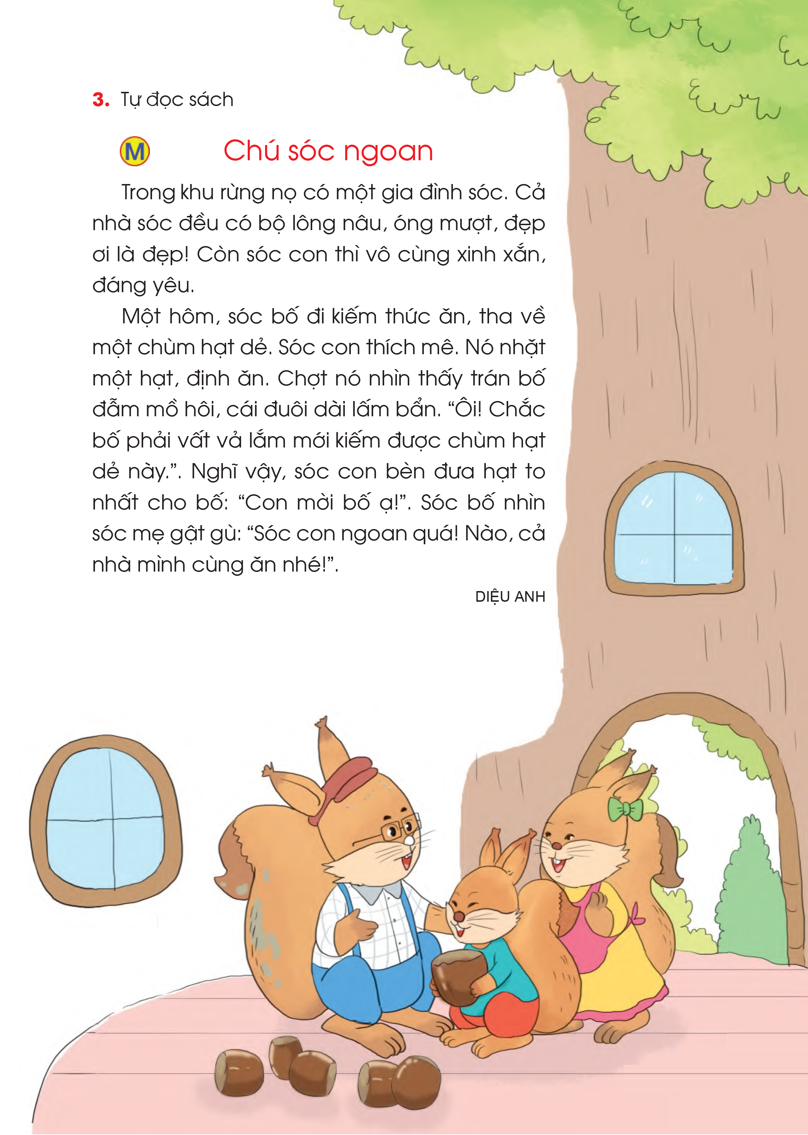

Slide 7



TỰ ĐỌC SÁCH

Slide 8
Đọc cho
các bạn nghe

